Slide 1

Практические задачи по безопасности жизнедеятельности: учебное пособие
Изд. СПбГЭТУ “ЛЭТИ”, 2013
Трусов Александр Александрович

Slide 2
Издания СПбГЭТУ
Ж.н6/Х 46 | Химическая и радиационная безопасность: Метод. указ. к практ. занятиям по дисц. "БЖД" - 2000 (ЭУП-2012)
Ж.н6/Б 90 | Безопасность жизнедеятельности. Безопасность в ЧС. Пожарная безопасность: Уч. пособие. – 2001 (ЭУП-2012)
З 29/Б 90 | Безопасные и эффективные системы освещения. Уч.пос.– 2002 (ЭУП- 2013)
Ж.н6/Э 74 | Эргономика– человеческий фактор: Уч.п.2003(ЭУП-2013)
Ж.н6/А 44 | Акустическая безопасность: Уч. пособие – 2004
Ж.н6/Э-45 | Электромагнитная безопасность человека. Уч.п. – 2006
Ж.н6/Т-382 | Технические средства обеспечения электробезопасности: Уч. п., 2007
Ж.н6/О-641 | Организационные методы обеспечения электробезопасности: Уч.п. -2009

Slide 3
ПРАВИЛА ИГРЫ
Лекции
40 баллов
Практика
35 баллов
Лабораторные
25 баллов
Получение баллов:
- ИДЗ (8 задач) - 16 баллов
- Выступления с презентациями (две по 5 баллов)
- Опросы, тесты по 1-2 балла
≥85 – отлично ≥70 – хорошо
≥55 - удовлетворительно
<55 (или <10 по виду занятий) - неудовлетворительно

Slide 4


Slide 5
Значения ПОТ и ПНТ для мужчин:
Порог
Род тока
Постоянный
~50 Гц
ПОТ
ПНТ
ПФТ
4-8 мА (на языке 40 мкА)
40-80 мА
150 - 300 мА
0,5-1,5 мА
5 -25 мА (средний -16)
50 -100 мА

Slide 6
Модель сопротивления тела человека
Rk = var (0…MОм)
Rв = 800 – 1200 Ом
Ck = 0,02—0,03 мкФ/см²
Напряжение прикосновения Uпр – напряжение между токопроводящими частями при одновременном прикосновении к ним человека или животного (ГОСТ Р 12.1.009-2009)

Slide 7
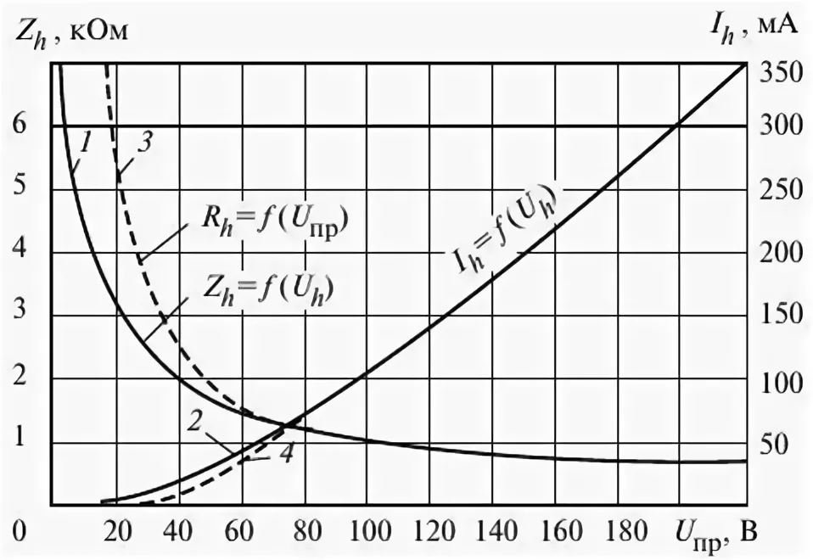
График ориентировочной зависимости
сопротивления Rh от приложенного к человеку напряжения Uпр

Slide 8
ГОСТ 12.1.038-82
Предельно допустимые значения
напряжений прикосновения и токов
Род и частота тока
Наибольшие допустимые значения в неаварийном режиме
U _{пр} , В
I_{h} , мА
Переменный 50 Гц
400 Гц
2
3
0.3
0.4
Постоянный
8
1.0

Slide 9
ГОСТ 12.1.038-82
при аварийном режиме производственных электроустановок
Род и
Нормируемая
Продолжительность воздействия , с
частота тока
величина
0.01-0.08
0.1
0.2
0.5
1.0
>1
~ 50 Гц
U _{пр} , В
I_{h} , мА
550
650
340
400
160
190
105
125
60
50
20
6
=
U _{пр} , В
I_{h} , мА
650
650
500
500
400
400
250
250
200
200
40
15

Slide 10
ГОСТ 12.1.038-82
при аварийном режиме бытовых электроустановок
Род и
нормиру-емая
Продолжительность воздействия , с
частота тока
величина
0.01-0.08
0.1
0.2
0.5
1.0
>1
~ 50 Гц
U _{пр} , В
I_{h} , мА
220
220
200
200
100
100
50
50
25
25
12
2

Slide 11
Uл = 400 В
50 Гц
Ih= ?

Slide 12
Двухфазное прикосновение
к токоведущим частям
а)
б)
А
В
U_{л}
С
U_{ф}
N
Путь тока - «рука-рука»
а) - прикосновение к двум
фазным проводам
б) – прикосновение к фазному
и нулевому проводу

Slide 13
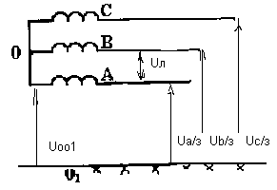
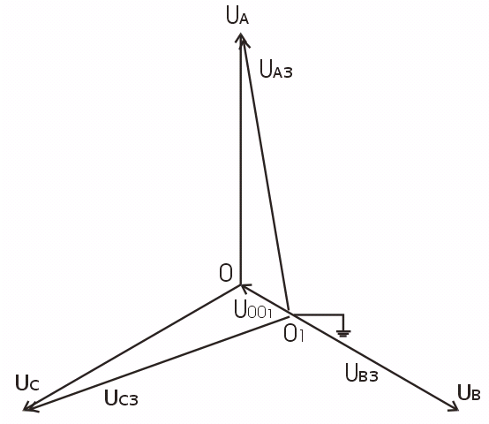
Земля 0₁ - в общем случае эквипотенциальный проводник .
U_{АЗ} U_{ВЗ} U_{СЗ} - напряжения фаз относительно земли.
U₀₀₁ - напряжение смещения нейтрали.
U_{л} | = √3 |U_{ф}|
а – фазный оператор трехфазной системы, учитывающий сдвиг фаз

Slide 14
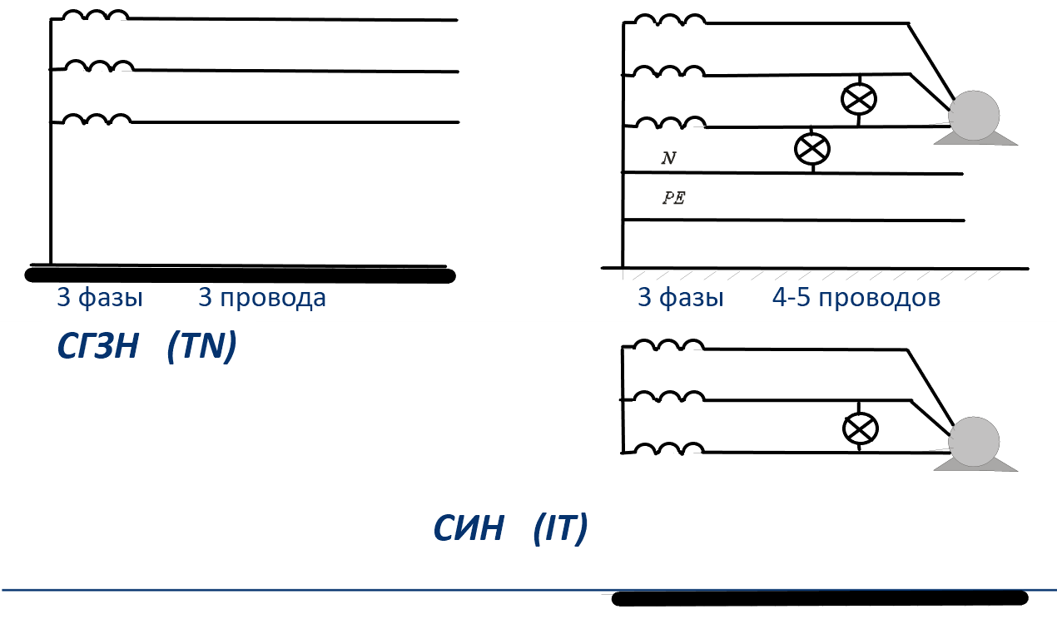
ВИДЫ ЭЛЕКТРИЧЕСКИХ СЕТЕЙ
3 фазы 3 провода 3 фазы 4-5 проводов
СГЗН (TN)
СИН (IT)

Slide 15
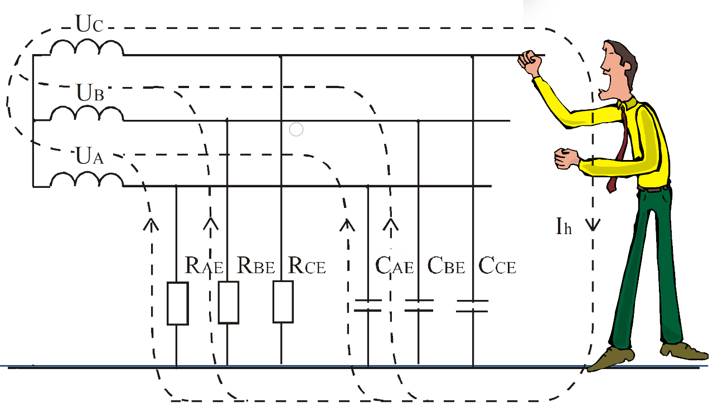
ПРИКОСНОВЕНИЕ К ФАЗЕ СЕТИ ,
ИЗОЛИРОВАННОЙ ОТ ЗЕМЛИ (IT)

Slide 16
ПРИКОСНОВЕНИЕ К ФАЗЕ СЕТИ
С ГЛУХИМ ЗАЗЕМЛЕНИЕМ НЕЙТРАЛИ (TN)

Slide 17
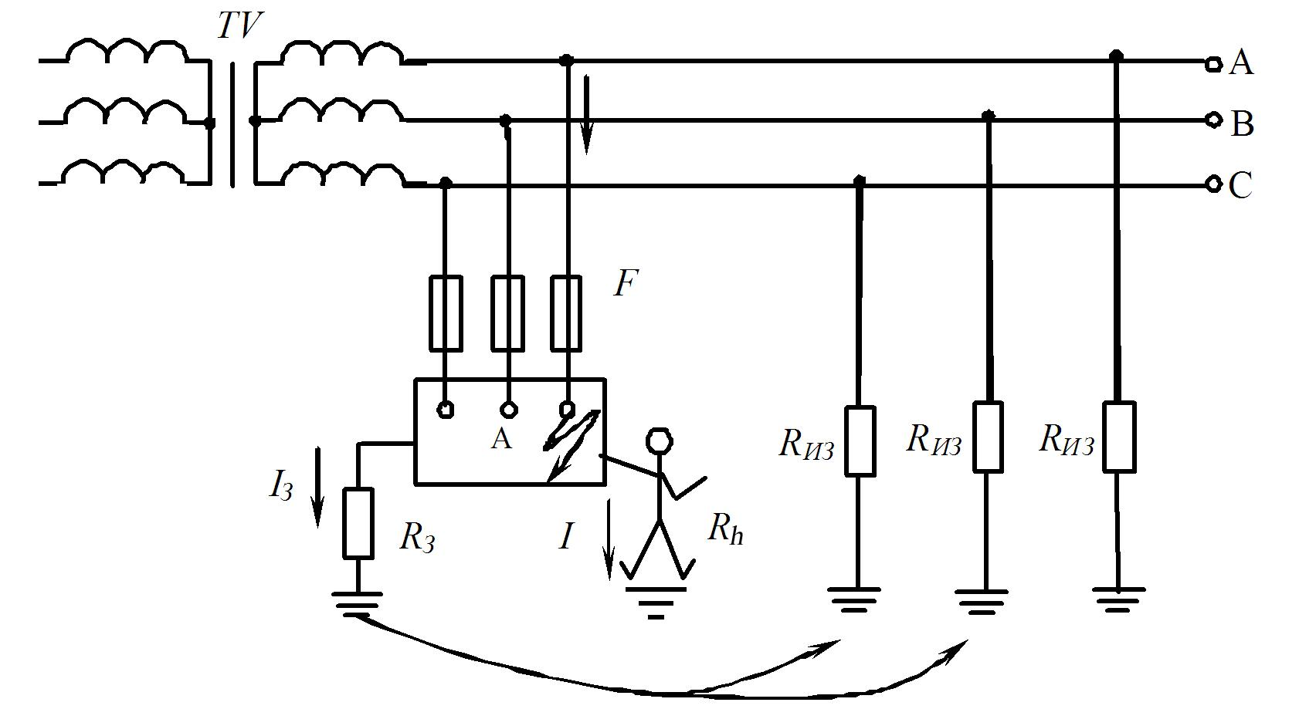
Защитное заземление в сетях IT
Z1’ << Z2 Uпр=U1’→0

Slide 18
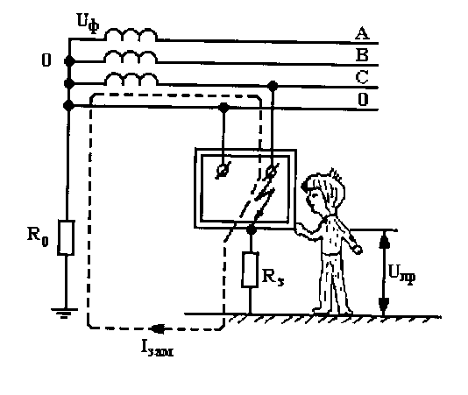
Неэффективность работы защитного заземления в сетях с заземленным нулевым проводом
Rз ≈ Ro
U_{пр} ≈ U/2.

Slide 19
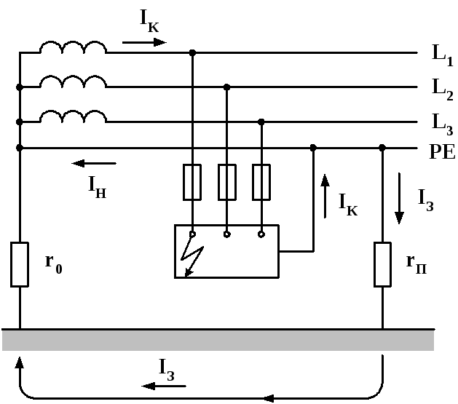
ЗАНУЛЕНИЕ - намеренное электрическое соединение металлических
нетоковедущих частей
с многократно заземленным
нулевым проводом
питающей сети.

